Slide 1
Akademická přeshraniční spolupráce česko-slovensko česko-sasko
VČP 7

Slide 2
HRANICA
(DEFINÍCIA, TYPOLÓGIA, FUNKCIA)
línie, ktoré nám členia geografický priestor na dvojrozmerné ohraničené územia (BEZÁK 1995)
právne fixovanú a v prírode stanovenú líniu, ktorá spája homogénne či heterogénne regióny, tvoriace administratívnu, hospodársku a politickú jednotu (Heigl 1978)
výsledok diskrétnosti krajinnej sféry alebo dôsledok našej diskrétnej predstavy o nej; rozmer hranice môže byť dvojaký, je to čiara alebo prechodné pásmo (DEMEK 1984)
prostriedok k popísaniu obvodu teritórií (s právy vlastníctva); hranica vytvára okolo seba zónu tlaku, pričom táto zóna s narastajúcou vzdialenosťou od hranice zoslabuje (De Blij a Muller 1988)
interakciu medzi samotnou hranicou a okolitým priestorom: hranicu chápať ako ich produkt a zároveň aj ich generátor (PAULOV 1985)

Slide 3
PRIHRANIČNÝ REGIÓN
(DEFINÍCIA, VYMEDZENIE)
Prihraničný región (v literatúre je používaný tiež pojem pohraničný región, príp. pohraničie) je región rozprestierajúci sa pozdĺž hranice, jeho vymedzenie však nie je vonkoncom jednoduchá záležitosť. V podstate nie je možné úplne presne a jednoznačne určiť a v geografickom priestore oddeliť prihraničný región od regiónu vnútroštátneho, pretože medzi nimi neexistuje žiadna ostrá hranica.
Vždy záleží len od dopredu zvoleného kritéria.
Najadekvátnejšie sa javí označenie prihraničného regiónu ako územia, z ktorého je možná denná dochádzka obyvateľstva do zamestnania, do škôl, za službami a za sociálnymi kontaktmi na územie z druhej strany príslušnej hranice.
Na vymedzenie takejto oblasti potom vplýva veľké množstvo faktorov: intenzita colných priechodov, dopravné prepojenie, veľkostná štruktúra a priestorové rozmiestnenie sídiel po oboch stranách hranice a pod. (HALÁS 2002)

Slide 4
Priestorové kritérium vychádza zo vzdialenosti, resp. časovej dostupnosti územia od hranice, príp. mestských sídiel z druhej strany hranice.
  Najjednoduchšie by bolo vymedzenie prihraničného regiónu v úplne homogénnom prostredí určením konkrétnej vzdušnej vzdialenosti od hranice (obr. 1a).
  Smerodajnejšie varianty však dostaneme, ak zahrnieme aj sieť colných priechodov, ktoré ako jediné miesta umožňujú prekročenie štátnej hranice (obr. 1b)
  alebo dopravnú dostupnosť hranice po cestných komunikáciách (obr. 1c).

Slide 5
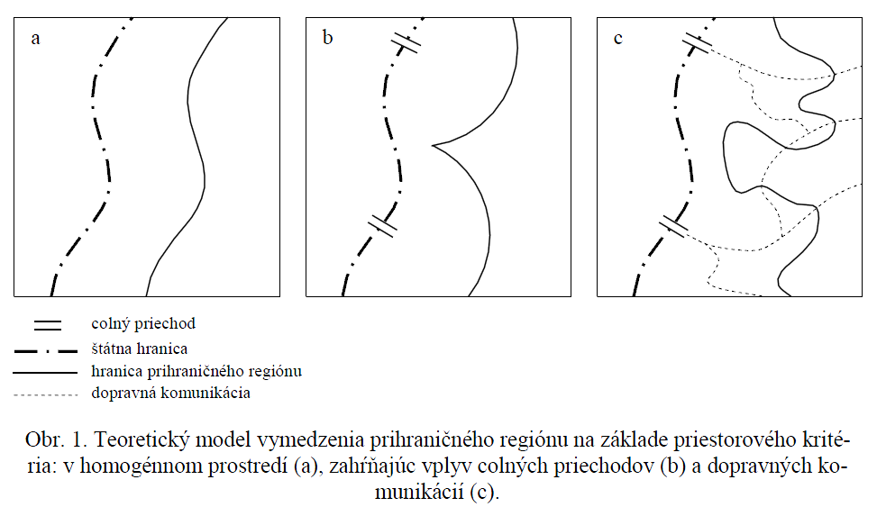
(HALÁS 2002)

Slide 6
V praxi sa však oveľa častejšie používa vymedzenie prihraničných regiónov na základe existujúcich administratívnych jednotiek. Takéto kritérium (prihraničný región ako pás okresov v priamom kontakte s hranicou) používa Jeřábek (1998), ktorý sa so svojím riešiteľským kolektívom venuje českému pohraničiu dlhodobo
a použil ho při svojom výskume slovenského pohraničia aj Drgoňa (1999).
Na Slovensku by sme týmto spôsobom (ak použijeme úroveň súčasných/tehdejších? okresov) dostali prihraničný región zaberajúci až 60% rozlohy krajiny s podielom 51% na celkovom počte obyvateľov
v Česku by to bolo 48% z plochy, resp. 35% z počtu obyvateľov.

Slide 7
Funkčné kritérium pri definícii prihraničných regiónov výstižne použil CHROMÝ (2000), ktorý za prihraničný región považuje územie, ktoré na základe polohy pozdĺž hranice vykazuje rozdielne politické, spoločenské, ekonomické, demografické a. i. kritériá než ostatné územie hranicami vymedzeného štátu.
Ak uvažujeme striktne len o území jedného štátu a neberieme do úvahy okolitý priestor, pri rozdelení na jadro a perifériu sa prihraničné regióny automaticky stávajú priestorovo marginálnymi oblasťami.
Ich priestorová marginalita však v konečnom dôsledku nemusí znamenať aj ekonomickú marginalitu, záleží len na vplyvu hranice na príslušné prihraničné územie.
Prihraničný región vytvára interakcie s územím vlastného štátu (resp. s jeho jadrom) a takisto s územím z druhej strany hranice. Pri centralizovaných ekonomikách sú interakcie smerom von potláčané (hlavne ak je susedom štát s rozdielnym politickým a ekonomickým systémom), čo narúša rovnovážny stav a brzdí prirodzený socio-ekonomický vývoj prostredia.

Slide 8
Ak uvažujeme striktne len o území jedného štátu a neberieme do úvahy okolitý priestor, pri rozdelení na jadro a perifériu sa prihraničné regióny automaticky stávajú priestorovo marginálnymi oblasťami. Ich priestorová marginalita však v konečnom dôsledku nemusí znamenať aj ekonomickú marginalitu, záleží len na vplyvu hranice na príslušné prihraničné územie.
  Možno to dokumentovať na teoretickom modeli (obr. 3a), keď si prihraničný región vytvára interakcie s územím vlastného štátu (resp. s jeho jadrom) a takisto s územím z druhej strany hranice. Pri centralizovaných ekonomikách sú interakcie smerom von potláčané (hlavne ak je susedom štát s rozdielnym politickým a ekonomickým systémom), čo narúša rovnovážny stav a brzdí prirodzený socio-ekonomický vývoj prostredia.
  Ak by však územie štátu bolo aspoň čiastočne predĺžené v konkrétnom smere, na základe teoretického prístupu k funkčnému vymedzeniu by prihraničný región popri úsekoch hranice v póloch predĺženia mal zasahovať viac do územia štátu ako prihraničný región pozdĺž smeru predĺženia (obr. 3b).

Slide 9
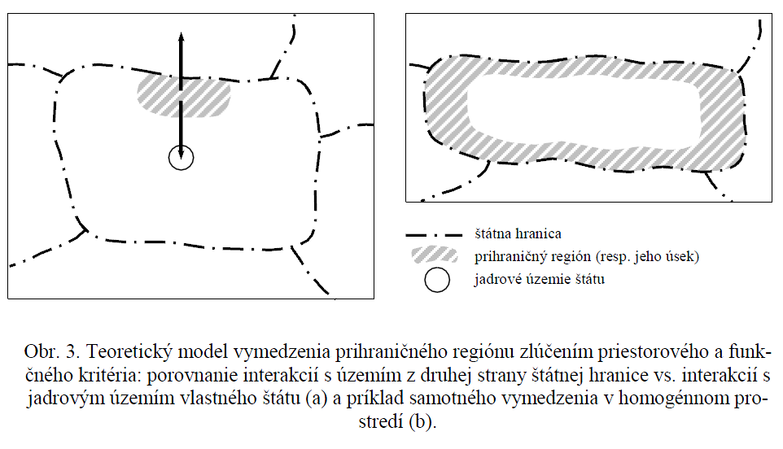
(HALÁS 2002)

Slide 10
Na hodnotenie špecifík prihraničných regiónov aj v rámci jeho vnútornej organizácie vyjadrenej polarizáciou jadro – periféria upozorňuje Hampl (2000). Hovorí o relatívnej kontinuite v zmenách ich miery (možnosť zaradenia aj prechodnej kategórie semiperiférie).

Slide 11
PŘÍSPĚVEK K „ANATOMII“ SPOLEČNÉHO POHRANIČÍ ČESKÉ REPUBLIKY A SLOVENSKÉ REPUBLIKY
Marián Halás, Stanislav Řehák†
Geografický časopis, 60, 2008, 1, 5 figs., 5 tabs., 51 refs.
Usoudili, že jsou schopni v ucelené a přitom ve stručné podobě pojednat o výzkumu společné hranice České republiky a Slovenské republiky a navazujícího příhraničního území a odkázat zároveň z jednoho místa na své výsledky a na volně navazující příhraniční/přeshraniční problematiku (součástí je proto i bibliografický přehled obou autorů k této tématice).
Hlavním cílem příspěvku je přiblížit sídelní a dopravní strukturu území vycházející z jeho morfologických dispozic i historického vývoje. Do příspěvku jsou zařazeny i dopravní interakce, které jsou spíše mobilním prvkem struktury zdejšího území.

Slide 12
Řehák
v počáteční fázi navázal na francouzskou školu (Grasland a Cattan 1994).
na historickém česko-moravském pomezí projevy postupné územní integrace (Řehák 1988)
dopravní (Řehák 1993) nebo sociální kontakty (Grasland a Řehák 1994, Filip 1995) nebo o migrace (Cattan et al. 1996).
diplomové a bakalářské práce (např. Filip 1995, Mudrych 1996, Hlaváčová 1997, Ratajský 1998, Dostál 2004, Gregorčíková 2005, Přerovský 2005).
v rámci široce koncipované spolupráce (koordinované M. Jeřábkem ze Sociologického ústavu AV ČR), a to již za pohraničí celé České republiky (viz zejména Řehák a Dokoupil 2001, Řehák 2001 a 2004).
Halás
se naopak již od začátku (v první práci spolu se Slavíkem) zaměřil již na konkrétní úsek slovensko-českého pohraničí se snahou komplexně zachytit co největší okruh vazeb a forem spolupráce (okres Skalica – Slavík a Halás 1998).
metodické nástroje pro zkoumaní příhraniční zóny (Halás a Slavík 2001, Halás 2002, 2004 a 2005b) a sumarizoval pak své poznatky v samostatné monografii (Halás 2005a).
práce aplikující statisticko-matematické modely na pohraničí ČR a SR (Halás 2006) a analyzující veškerou přeshraniční spolupráci a činnost euroregionů na území Slovenska (Halás 2007).

Slide 13
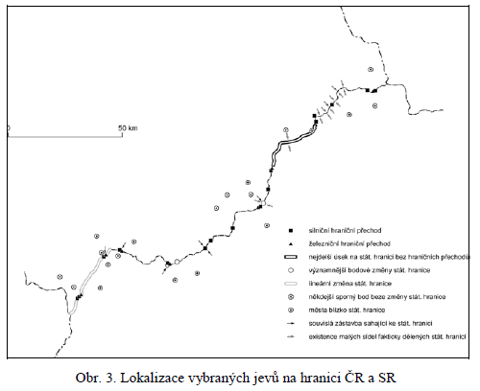

Slide 14
Společné poznatky z anket (1997/1998) v generalizované podobě / 1:
Během 90. let skutečně poklesla frekvence vzájemných cest na pomezí významným způsobem.
  Největší pokles se ovšem týkal těch cest, které byly v období před léty 1993 a 1989 spojeny s nákupy v tehdy lépe vybavených městských střediscích ve středním Pováží (tedy u cest z Moravy a Slezska do SR). Jen nepatrně však poklesla intenzita těch cest, které byly motivovány kontakty rodinnými nebo přátelskými.
Celkový rozsah cest na Slovensko z české (zde konkrétně z moravskoslezské) strany již po pouhých 3 letech po rozdělení Československa klesl na úroveň, kterou dříve prokazovaly kontrolní lokality cca 40 km od hranice v moravském vnitrozemí.
Pokles cest ve směru SR-ČR byl v porovnaní se směrem ČR-SR o něco menší.
  Důvody těchto cest se posunuly k ekonomickým motivacím – mírně narostl počet cest za prací, nákupy jako důvod cesty byly sice uváděny méně často, výrazně však stoupá jejich frekvence.

Slide 15
Společné poznatky z anket (1997/1998) v generalizované podobě /2:
Na slovenské straně pomezí byla zaznamenána velmi vysoká sledovanost českých televizních stanic, a to zejména v oblasti Záhoří (Záhorie).
  Jak cesty za nákupy, tak i sledovanost televize souvisely s tehdejším opožděním transformačního procesu v Slovenské republice (časový posun v příchodu obchodních řetězců, resp. komerčních televizí). Tyto rozdíly byly ale postupem času (od doby realizace anket) vyrovnány.
Pokles frekvence kontaktů nebyl příliš významný v nejbližším příhraničním pásmu, zatímco v dalších dvou se již projevoval citelně.
Celková míra aktuálních kontaktů a též další doprovodné příznaky poukázaly na fakt, že míra vzájemné afinity roste od severovýchodu k jihozápadu, a to po obou stranách společné hranice.

Slide 16
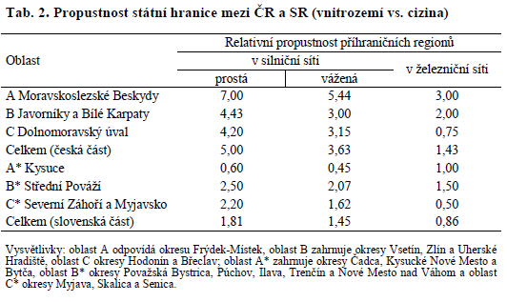

Slide 17
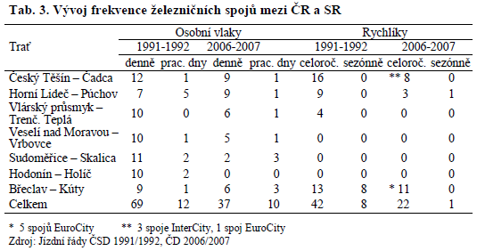

Slide 18
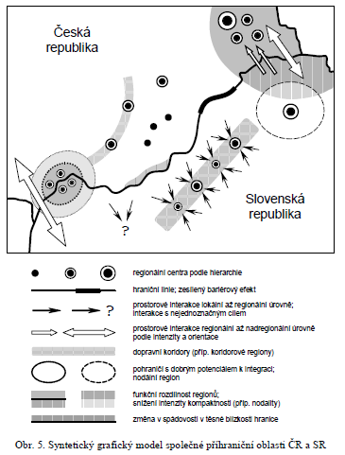

Slide 19
A. řešitel případně spoluřešitel projektů
Sociologický ústav AV ČR
Pohraničí jako zprostředkující prostor / Grenzraum als Vermittlungsraum,
  Deutsche Bundesstiftung Umwelt Osnabrück 1997-1999,
  koordinační pracoviště Institut für ökologische Raumentwicklung a Technische Universität Dresden (řešitel prof. B. Müller)
Role pohraničí České republiky a význam hospodářské a politické spolupráce se sousedními zeměmi pro integraci ČR do Evropské unie,
  Ministerstvo zahraničních věcí ČR, 1998-1999 (spolupráce Ministerstvo pro místní rozvoj ČR) – č. 10/3/1998
Postavení pohraničí v regionálním rozvoji České republiky se zřetelem k zapojení ČR do evropských struktur,
  Grantová agentura ČR, 1999-2001 – č. 205/99/1142
Pracovně podmíněné migrace jako součást mezinárodního (přeshraničního) trhu práce Česka v kontextu evropské integrace,
  Grantová agentura ČR, 2002-2004 – č. 205/02/0321

Slide 20
Univerzita J. E. Purkyně /
Masarykova univerzita
Periferní oblasti Česka jako součást polarizace prostoru v souvislostech evropské integrace,
  2003-2005, č. 403/03/1369 (řešitel Dr. V. Jančák, UK Praha)
České pohraničí po Schengenu: území svébytné, oscilační a/nebo tranzitní?
  GA AV ČR, 2010-2012, IAA311230901 (koordinace UJEP, participace: ZČU, UK)
Formování územních identit v intenzivně přeměněných krajinách: případ severozápadních Čech,
  GA ČR, 2012-2014, P404/12/1112 (řešitel: doc. P. Chromý, UK)
Vliv přeshraniční spolupráce na regionální rozvoj českého pohraničí,
  TA ČR Omega, 2014-2015, TD020254 (koordinace MU, participace: ZČU, UK, UP)

Slide 21
Přeshraniční projekty / mimo tud
Grenzüberschreitendes Management zur Sicherung und Ausprägung ausgewählter europäischer Flusslandschaften,
  Bayerisches Staatsministerium für Wirtschaft, Infrastruktur, Verkehr und Technologie, München, 2003-2006 (řešitel Prof. I. Roch, Institut für ökologische Raumentwicklung Dresden)
Umweltorientiertes Regionalmanagement in Grenzräumen,
  2004 (řešitel Dipl.-Ing. R. Knippschild, Institut für ökologische Raumentwicklung Dresden)
Perspektivy spolupráce mezi podniky Ústeckého kraje a jihozápadního Saska / Kooperationsperspektiven südwestsächsischer und tschechischer Unternehmen,
  Interreg IIIA, 2005-2006 (partner Prof. H. Brezinski, TU Bergakademie Freiberg)
Mittelständische Dienstleister in der deutsch-tschechischen Grenzregion: Wettbewerbssituation und Entwicklungspotentiale – eine Weiterbildungsinitiative für den mittelständischen Dienstleistungssektor,
  Interreg IIIA, 2006-2008 (partner Prof. T. Lenk, Universität Leipzig)

Slide 22
Přeshraniční projekty / tud
Struktura a změny mezilidských vztahů v česko-německém pohraničí,
  Interreg IIA, 1999-2000
Euroregion Elbe-Labe – v číslech, grafech a mapách,
  Fond malých projektů Phare, 2000
Vývojové procesy a problémy v česko-saském pohraničí / Entwicklungsprozesse und Entwicklungsprobleme im sächsisch-böhmischen Grenzraum,
  Interreg IIIA, 2003-2004
Atlas der Euroregion Elbe/Labe (Statistische Kennzahlen auf Kreis- und Gemeindebasis in Karten und Tabellen)
  Interreg IIIA, 2005
Atlas Euroregionu Elbe/Labe jako prostředek vzájemného přeshraničního poznávání,
  Phare CBC, 2005
Přeshraniční vztahy malých a středních podniků v Euroregionu Elbe/Labe,
  Interreg IIIA 2006-2007
Demografické změny a jejich dopad na města a obce Euroregionu Elbe/Labe,
  Ziel 3, 2007-2008
Dopady otevření hranic na města a obce Euroregionu Elbe/Labe,
  Cíl 3, 2009-2010

Slide 23
B. participace na dalších projektech
Sociologický ústav AV ČR
Biographische Identität im Grenzraum – Euroregion Nisa/Neisse
  (hlavní řešitel prof. P. Alheit, Universität Göttingen)
Reflexe sudetoněmecké otázky a postoje obyvatel českého pohraničí k Německu
  (1996-99, řešitel Dr. V. Houžvička)
Nositelé vytváření přeshraničního společenství na česko-německé hranici
  (1998-2000, řešitel prof. F. Zich)
Biografická identita obyvatel euroregionu Nisa
  (2001-2002, řešitel prof. F. Zich)
Historické mezníky v příhraničních identitách - sebedefinice a vzájemné vnímání Čechů a Němců v přímém sousedství / Historische Mäler in den grenzüberschreitenden Identitäten – Selbstidentifizierung und gegenseitige Betrachtung Tschechen und Deutschen in der direkten Nachbarschaft,
  Volkswagen Stiftung (2003-2006, řešitel Dr. V. Houžvička)
Univerzita J. E. Purkyně
Analýza přeshraniční spolupráce v euroregionálních strukturách na česko-polském pohraničí,
  MZV ČR (2005-2006, řešitel Dr. Z. Szczyrba, Univerzita Palackého Olomouc)
Přeshraniční vlivy působící na místní společenství českého pohraničí,
  MPSV ČR (2005-2007, řešitel Prof. F. Zich)

